Slide 1
Presentation for Erasmus + programme
Mgr. Romana Studýnková

Slide 2
Finsko – Veikkola 24. 3. - 30. 3. 2019

Slide 3
Priorita finského školství
Priorita českého školství

Slide 4
Učitelská profese je prestižní povolání.
Výběr studentů ke studiu učitelského oboru je velmi náročný.
Plat učitele je srovnatelný s platem právníka, lékaře,…
(2800 – 3400 €).
Není jednoduché propustit učitele, pokud nemá zásadní pochybení, ale měl by odejít sám.

Slide 5
Kontrolní systém je založen na důvěře
a přísné disciplíně
Ministerstvo školství
Odbory školství
Ředitelé škol
Učitelé
Žáci

Slide 6
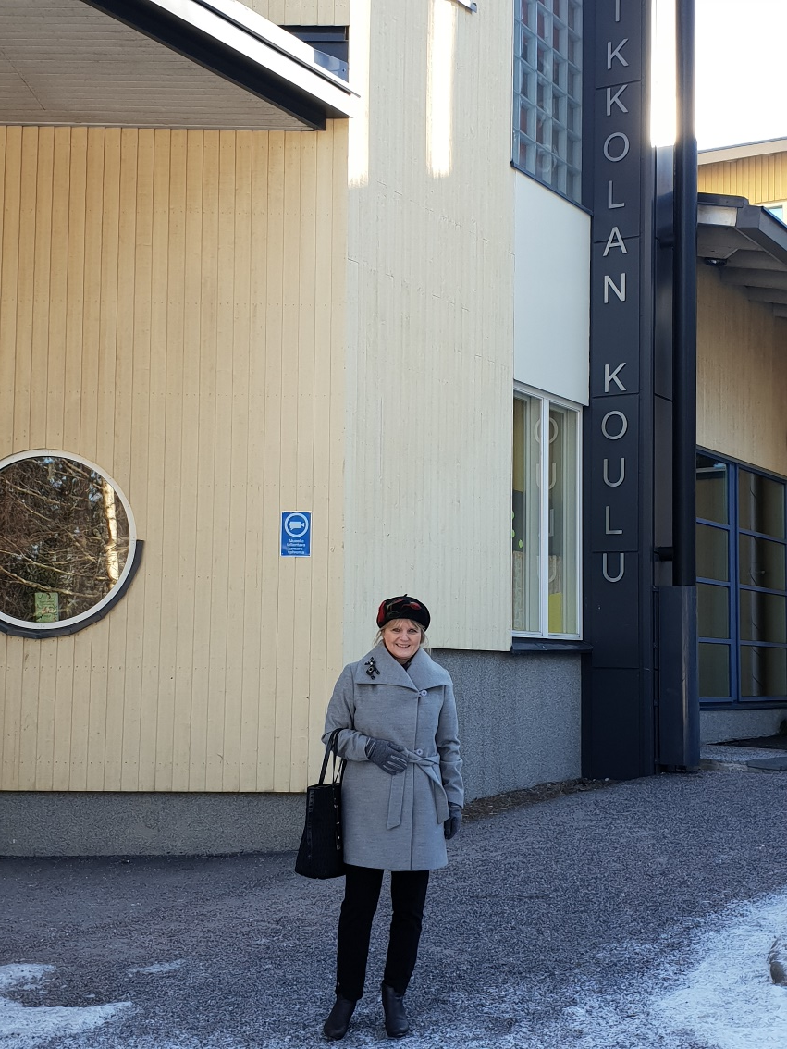
ZŠ a MŠ Veikkola
Faktické informace:
55 učitelů
cca 750 žáků
11 školních asistentů a speciálních pedagogů
5 týmů (viz organizační struktura)
24 žáků ve třídě

Slide 7
ZŠ a MŠ Veikkola
Faktické informace:
Úvazek učitele je 19 až 24 hodin
24 žáků ve třídě
Prázdniny 10 týdnů obdobně jako v ČR (a další volné dny -podzimní, vánoční, velikonoční,…)
7 dnů sick days

Slide 8
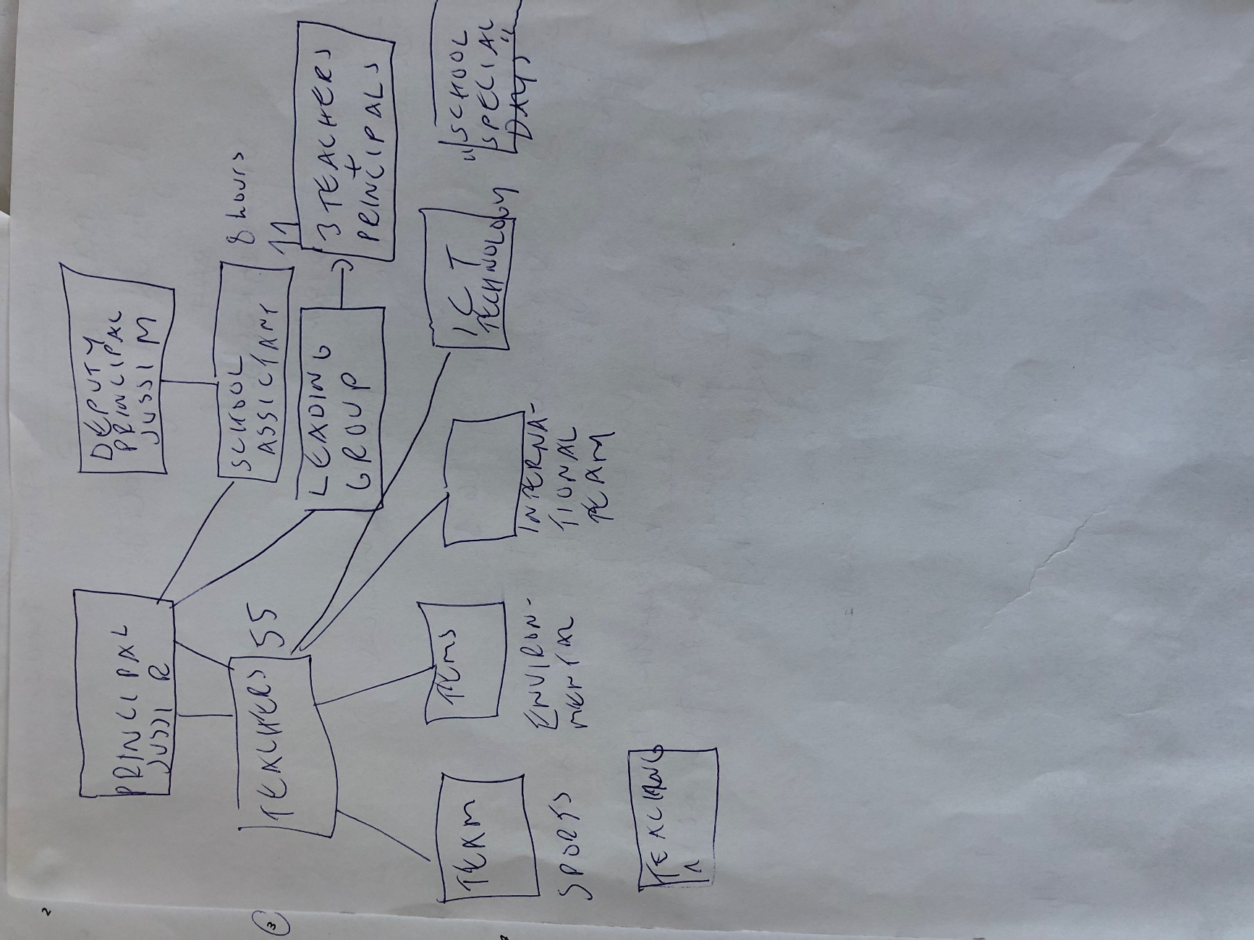
Organizační struktura

Slide 9
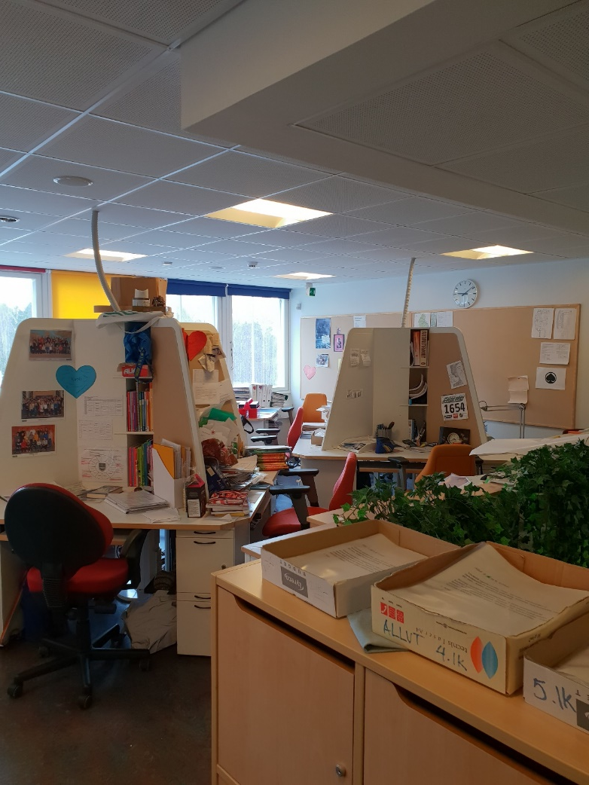
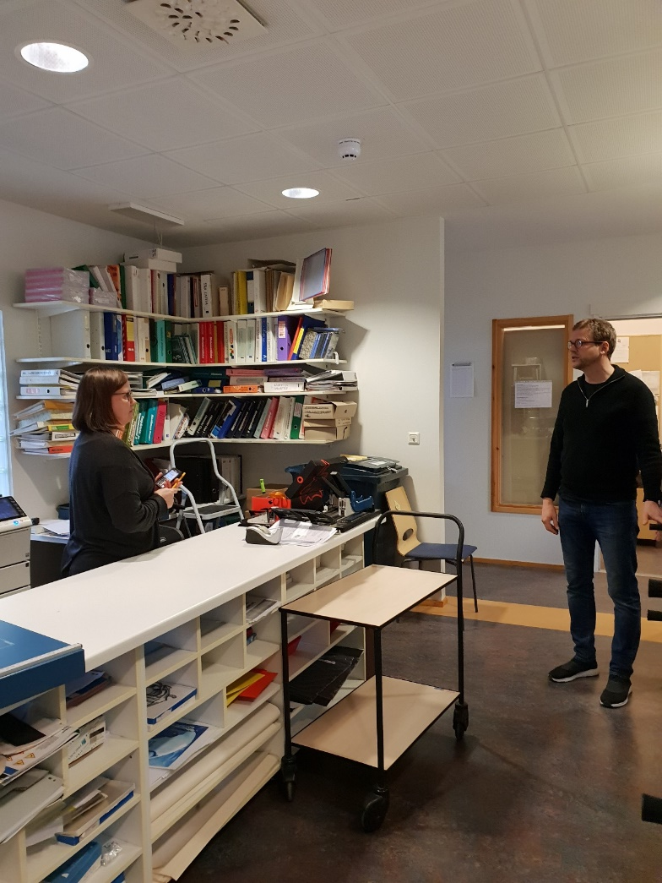
Návštěva školy
Administrativní zázemí

Slide 10
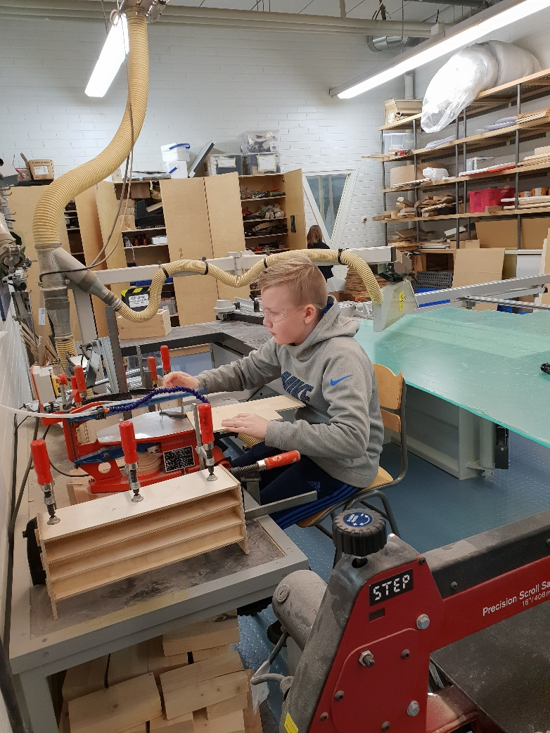
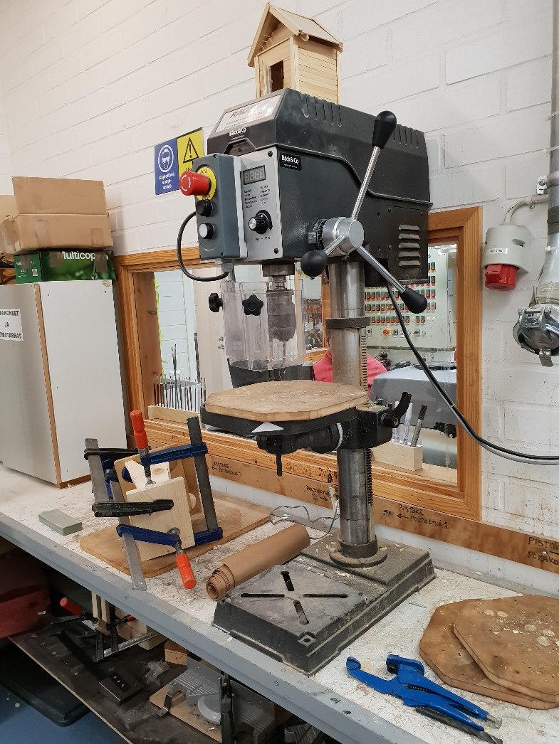
Návštěva školy
Pracovní vyučování

Slide 11
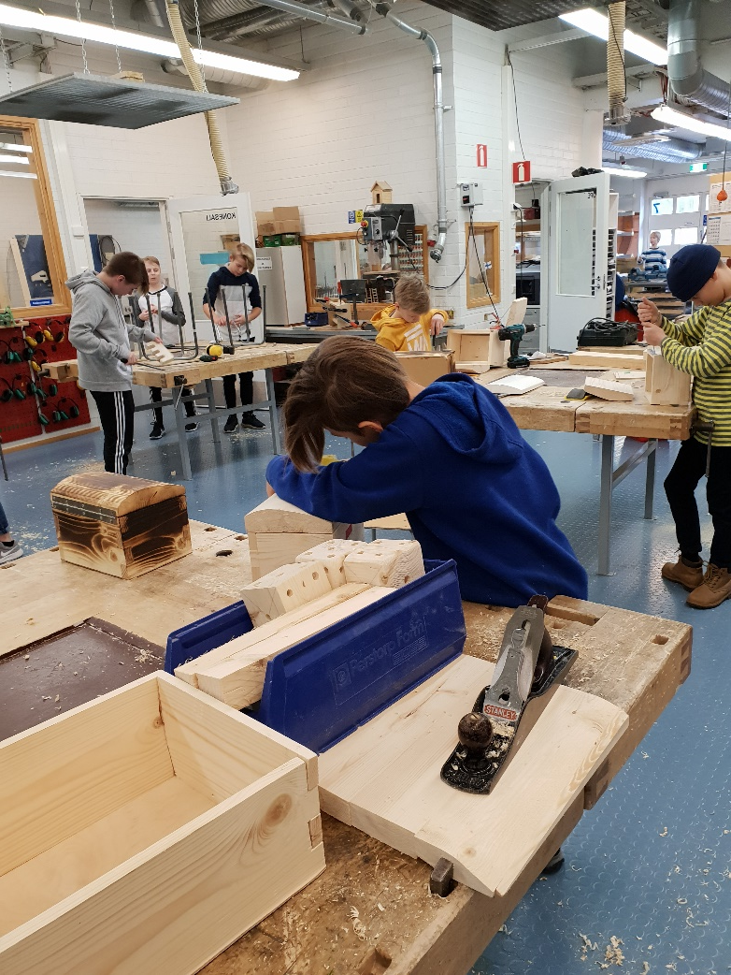
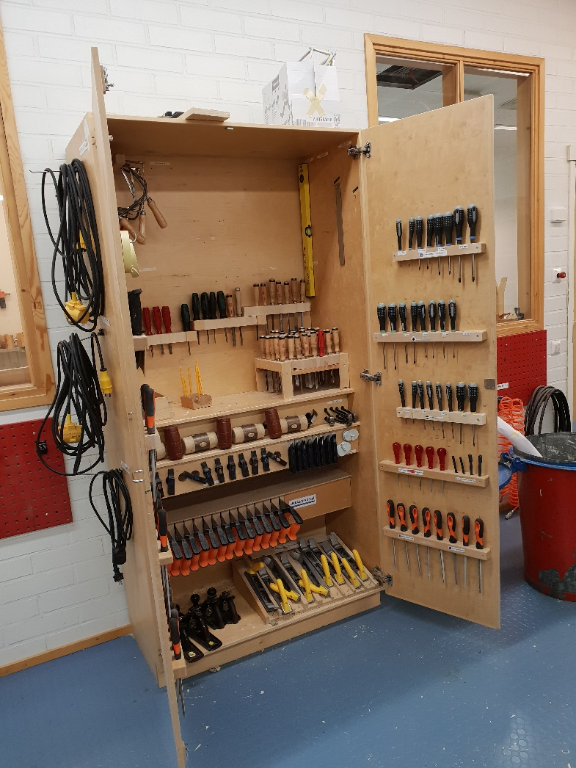
Návštěva školy
Pracovní vyučování

Slide 12
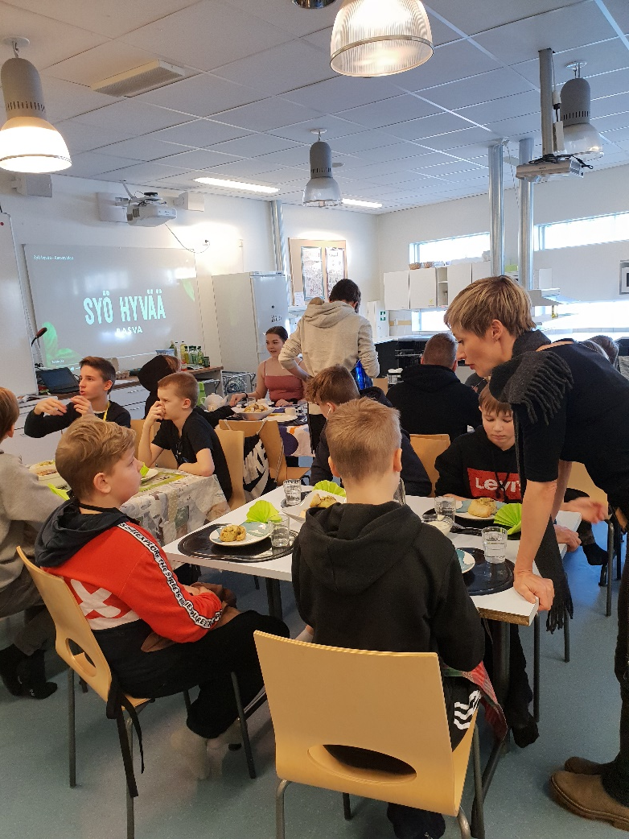
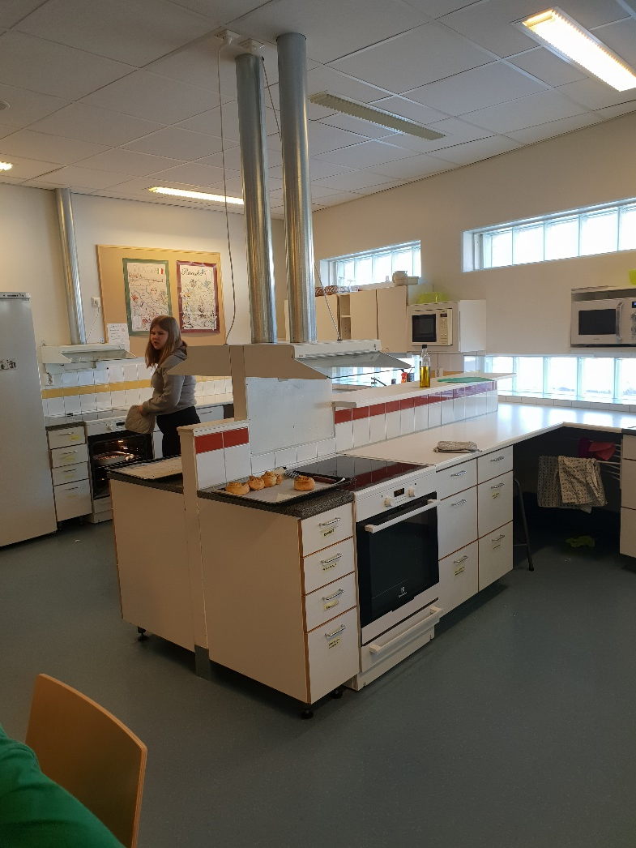
Návštěva školy
Pracovní vyučování

Slide 13
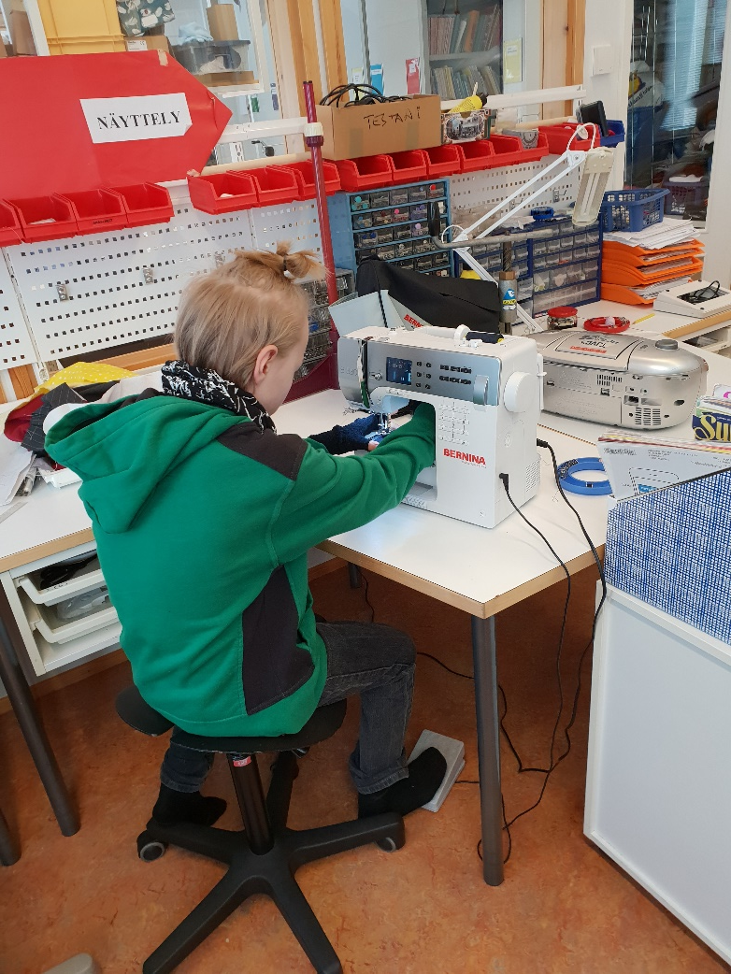
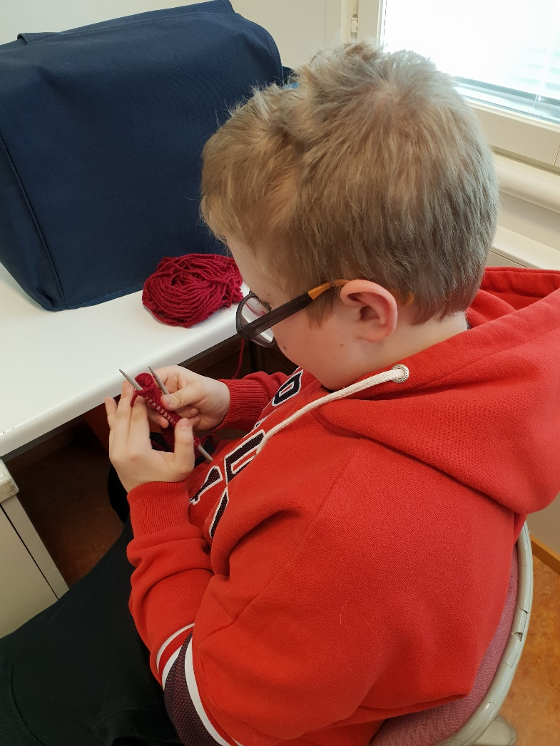
Návštěva školy
Pracovní vyučování

Slide 14
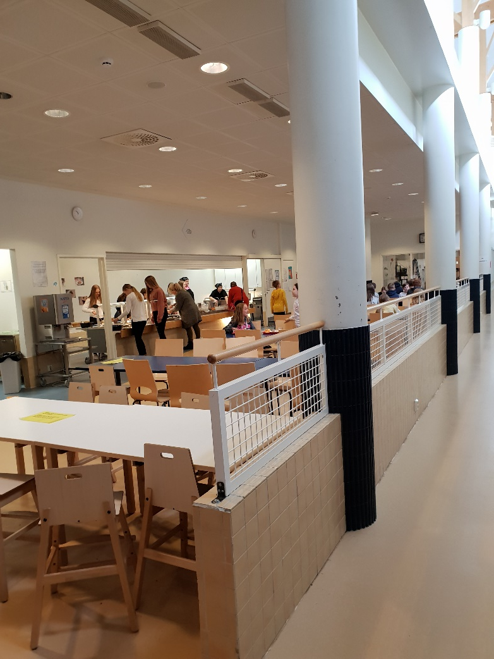
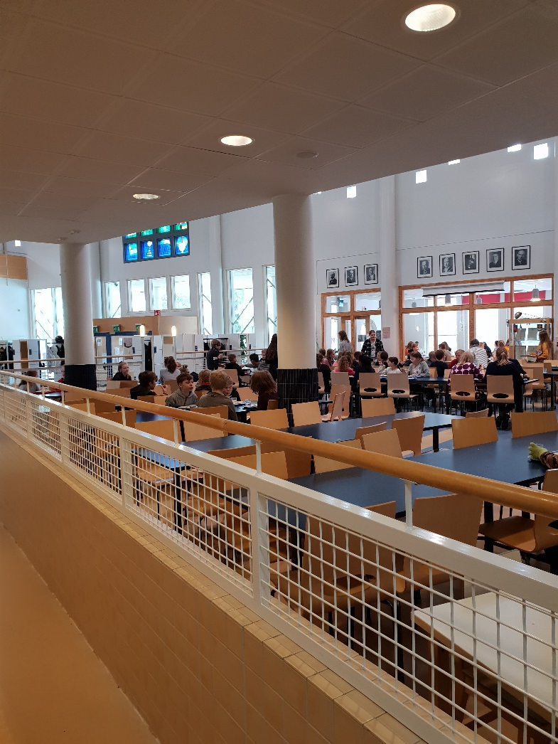
Návštěva školy
Stravování

Slide 15
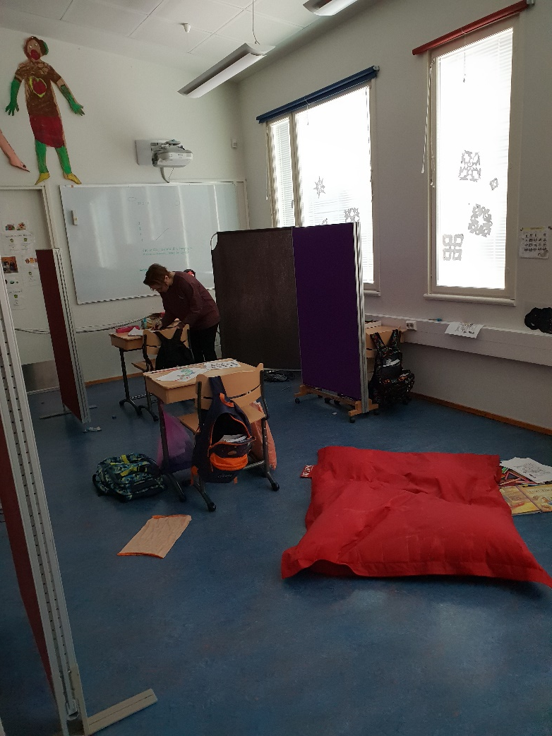
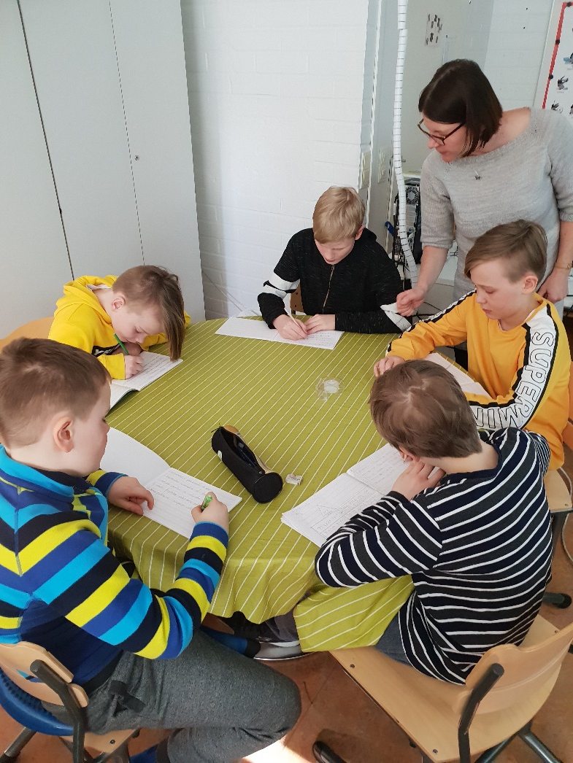
Návštěva školy
Inkluze

Slide 16
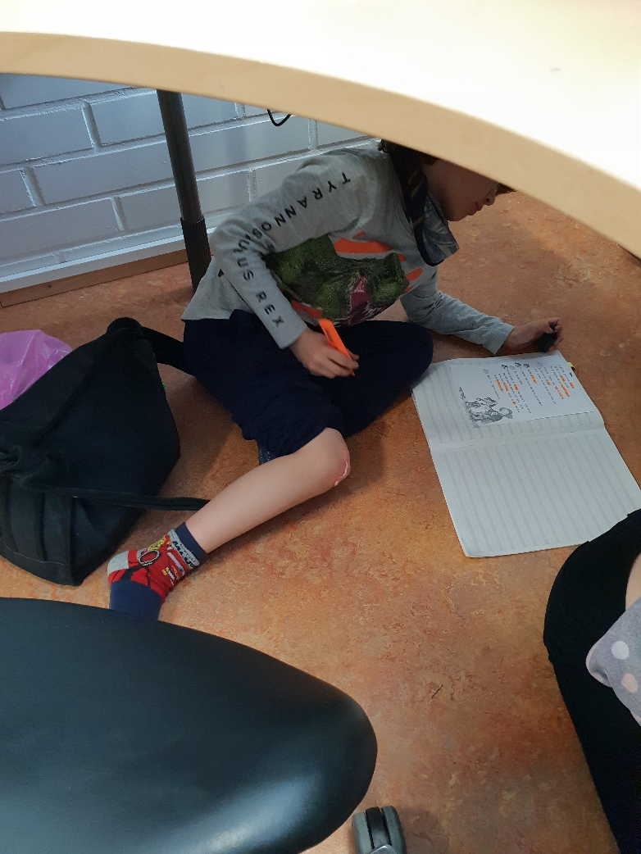
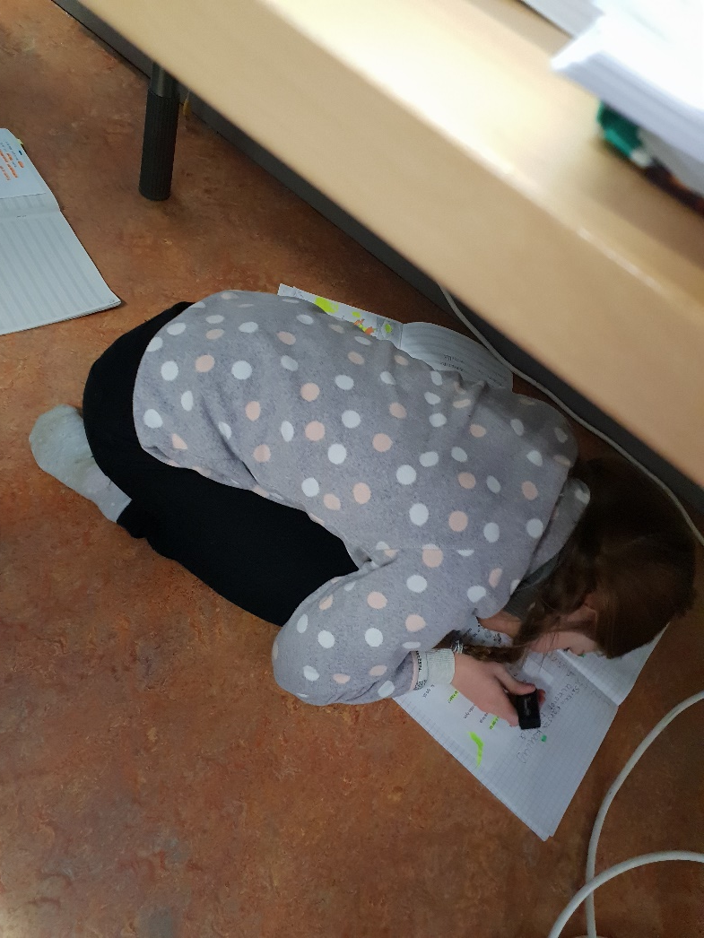
Návštěva školy
Inkluze

Slide 17
Návštěva školy
Inkluze

Slide 18
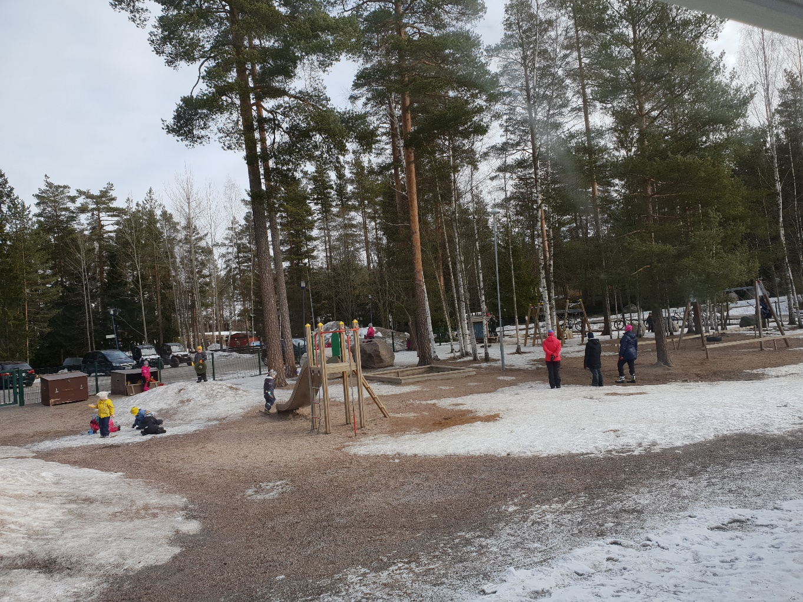
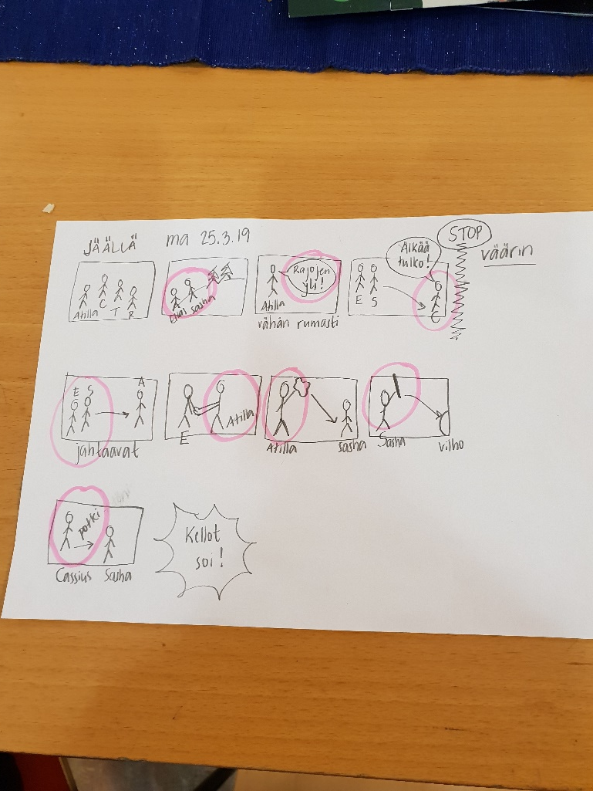
Návštěva školy
Řešení kázeňských problémů

Slide 19
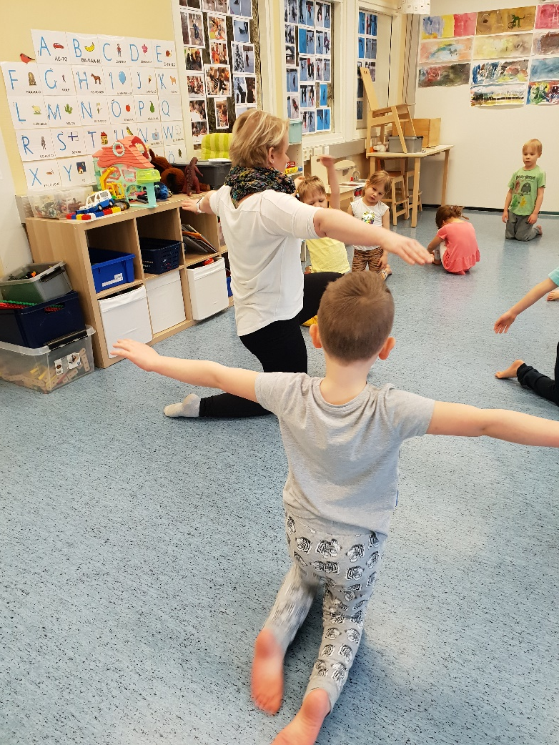
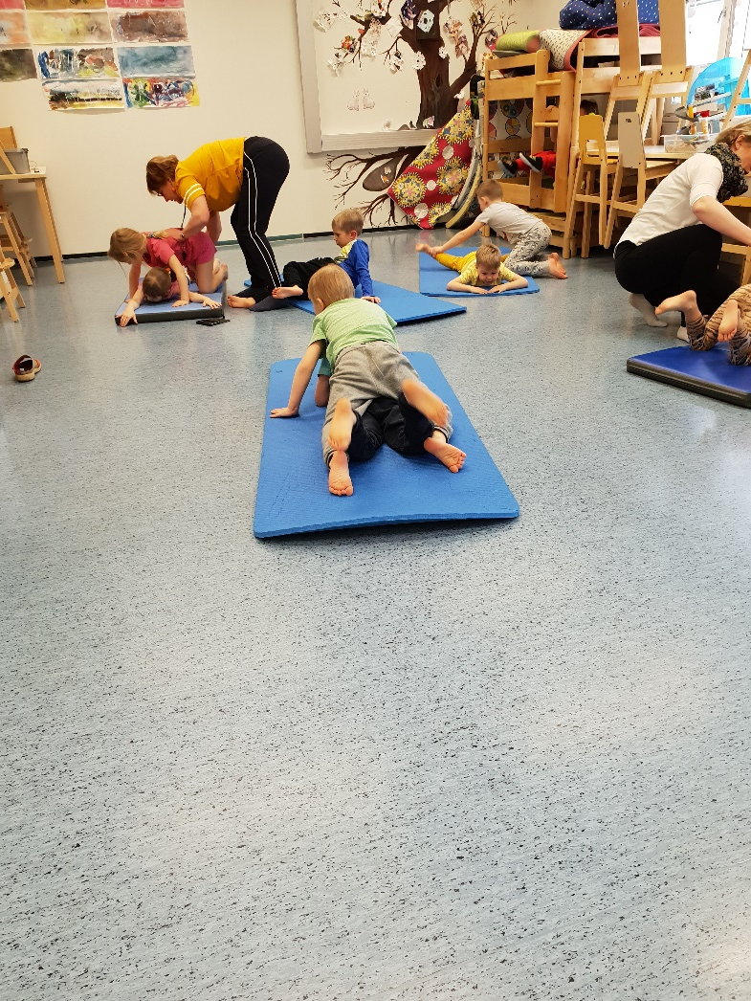
Návštěva školy
Aktivity v mateřské škole

Slide 20
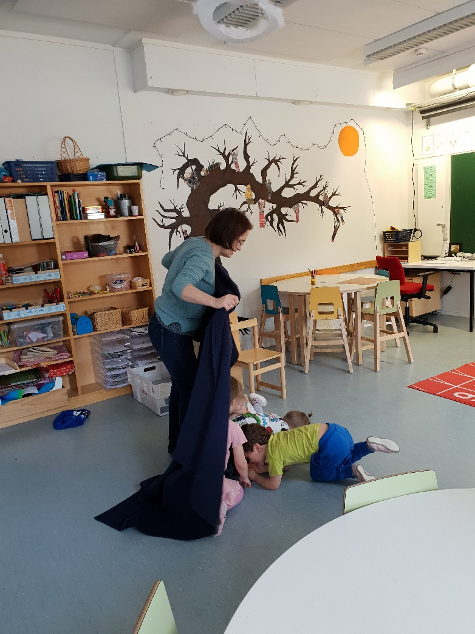
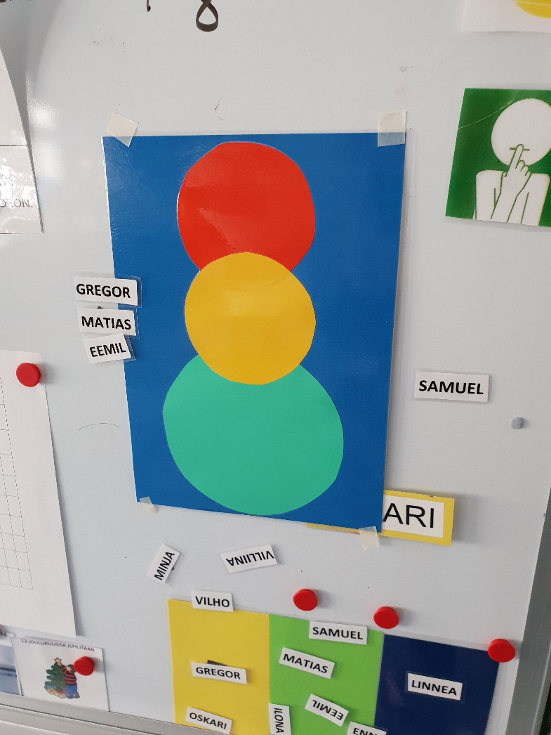
Návštěva školy
Aktivity v mateřské škole

Slide 21
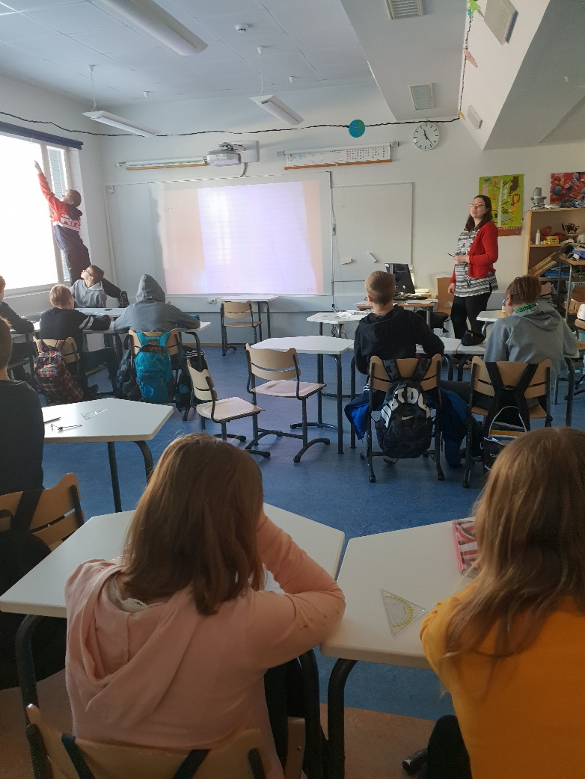
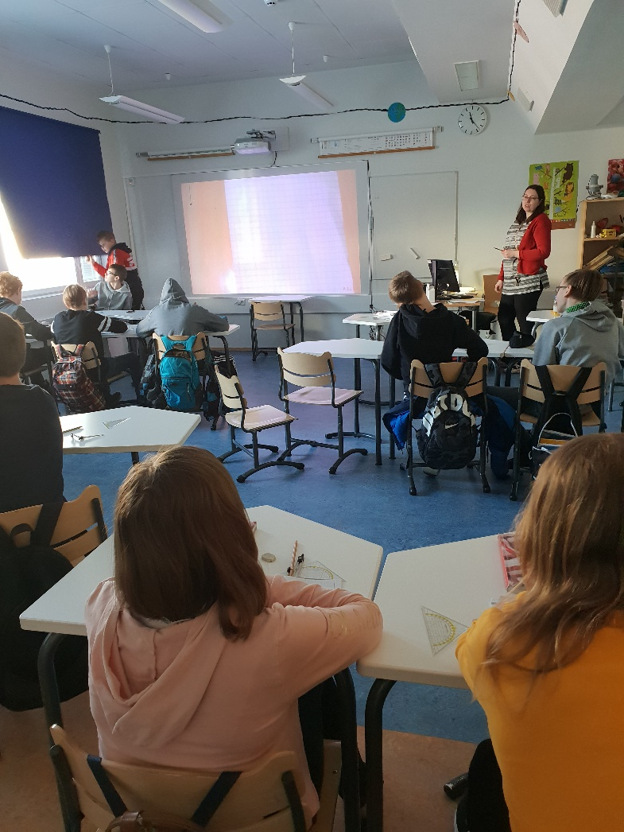
Návštěva školy
Výuka v 7. třídě

Slide 22
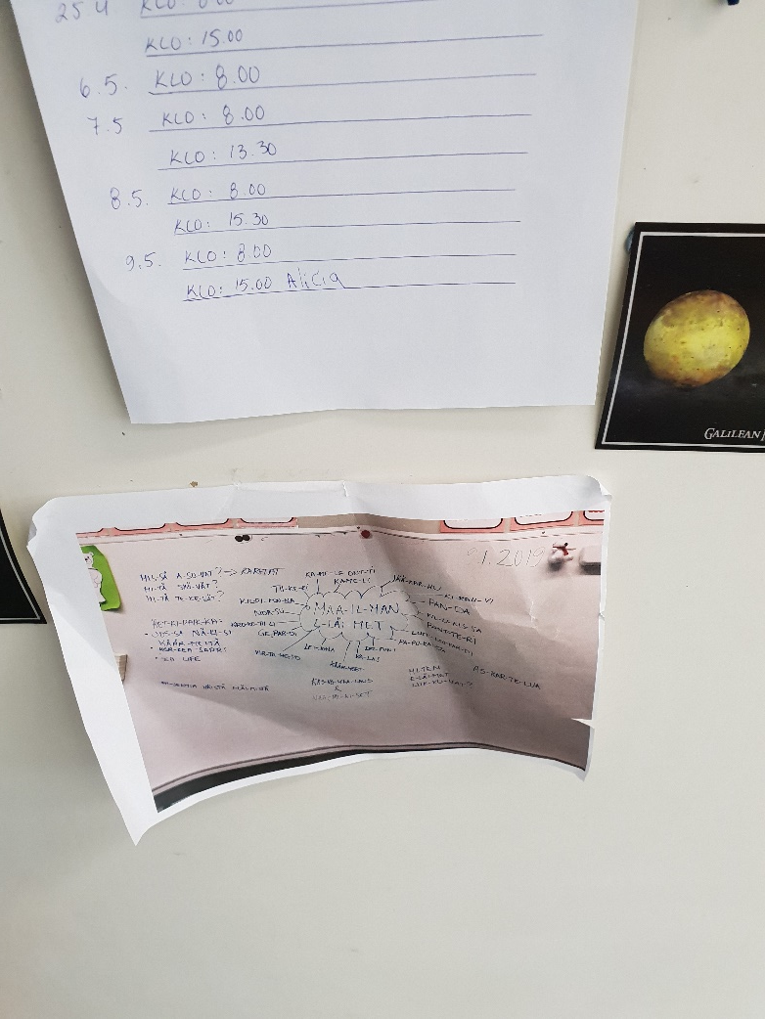
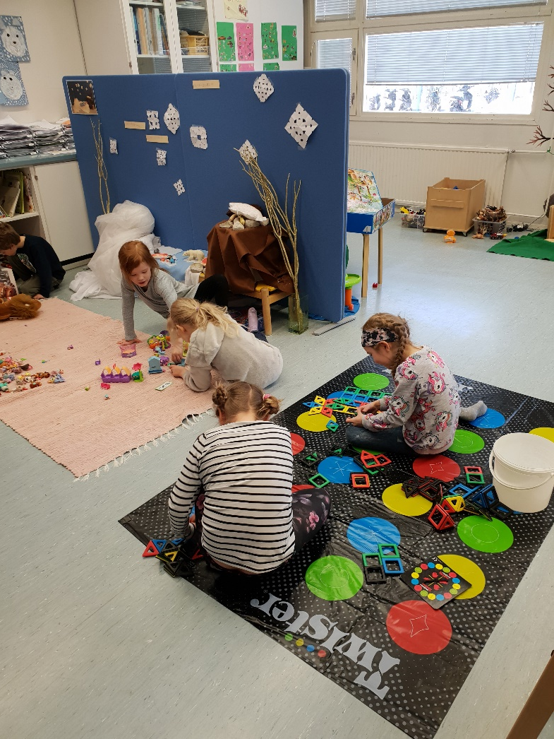
Návštěva školy
Aktivity v mateřské škole

Slide 23
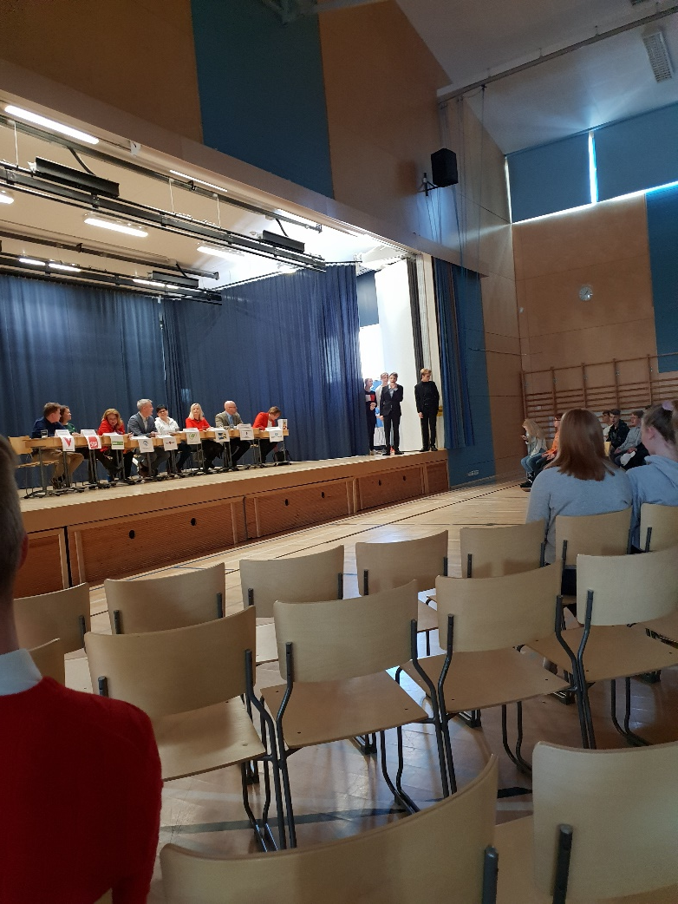
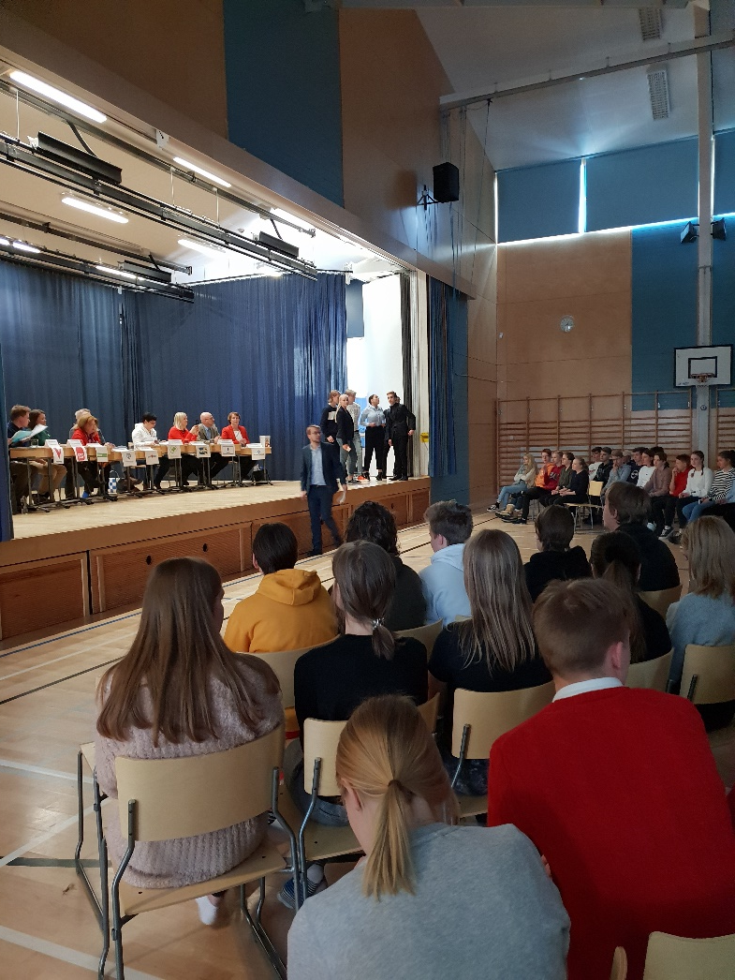
Návštěva školy
Předvolební kampaň

Slide 24
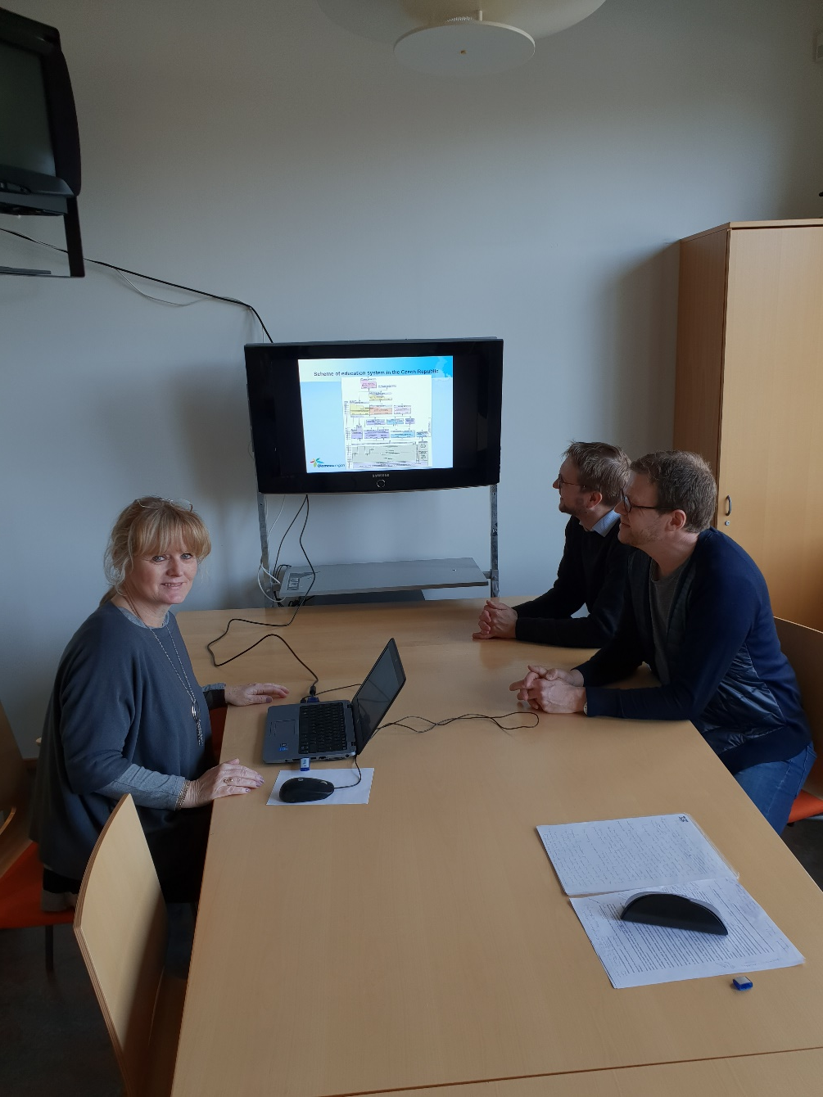
Návštěva školy
Prezentace českého školství s vedením školy

Slide 25
Děkuji za pozornost
Tento projekt je realizován za finanční podpory programu Erasmus+ Evropské unie.
Za obsah sdělení odpovídá výlučně autor. Sdělení nereprezentuje názory Evropské komise a Evropská komise neodpovídá za použití informací, jež jsou jeho obsahem.

